Slide 1
Praktické zkušenosti editora fantastiky
MARTIN ŠUST

Slide 2
Výběr knižního titulu
ediční záměr
zvážení komerčního potenciálu
předběžná kalkulace
zvážení návratnosti

Slide 3
Smlouva
vyjednávání
- záloha 1500 až 2500 USD
- royalties / poplatky (7-8%)
- doba trvání smlouvy (5 let)
- termín vydání (do dvou let)
- ohlášky
aukce
- vítězem nemusí být vždy nejvyšší nabídka

Slide 4
Překlad
zadání překladu
zvážení existujícího překladu
honorář / termín odevzdání
kontakt na autora
odborná pomoc
betačtenáři
předmluva / textové bonusy

Slide 5
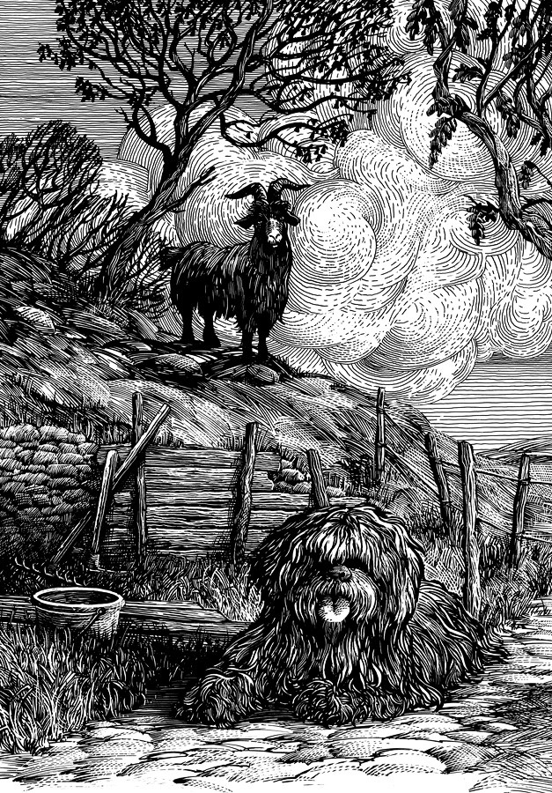
Obálka / Ilustrace
zvážení využití originální obálky
- výběr z existujících variant
- získání práv
zadání tvorby nové obálky
- honorář
- termín

Slide 6
Originální obálka

Slide 7
Originální obálka

Slide 8
Originální obálka

Slide 9
Grafická úprava
úprava obálky
- formát / rozkres
- dodržení obvyklých prvků edice
úprava vnitřních listů
- patitul
- titulní strana
- vnitřní grafické prvky
- předsádka / kapitálek / stužka aj.

Slide 10
Grafická úprava

Slide 11
Grafická úprava

Slide 12
Grafická úprava

Slide 13
Odevzdání překladu
redakce
sazba
grafické prvky / ilustrace
korektura
zanášení korektur
kontrola
technická redakce
tisková data

Slide 14
Děkuji za pozornost…

